Slide 1
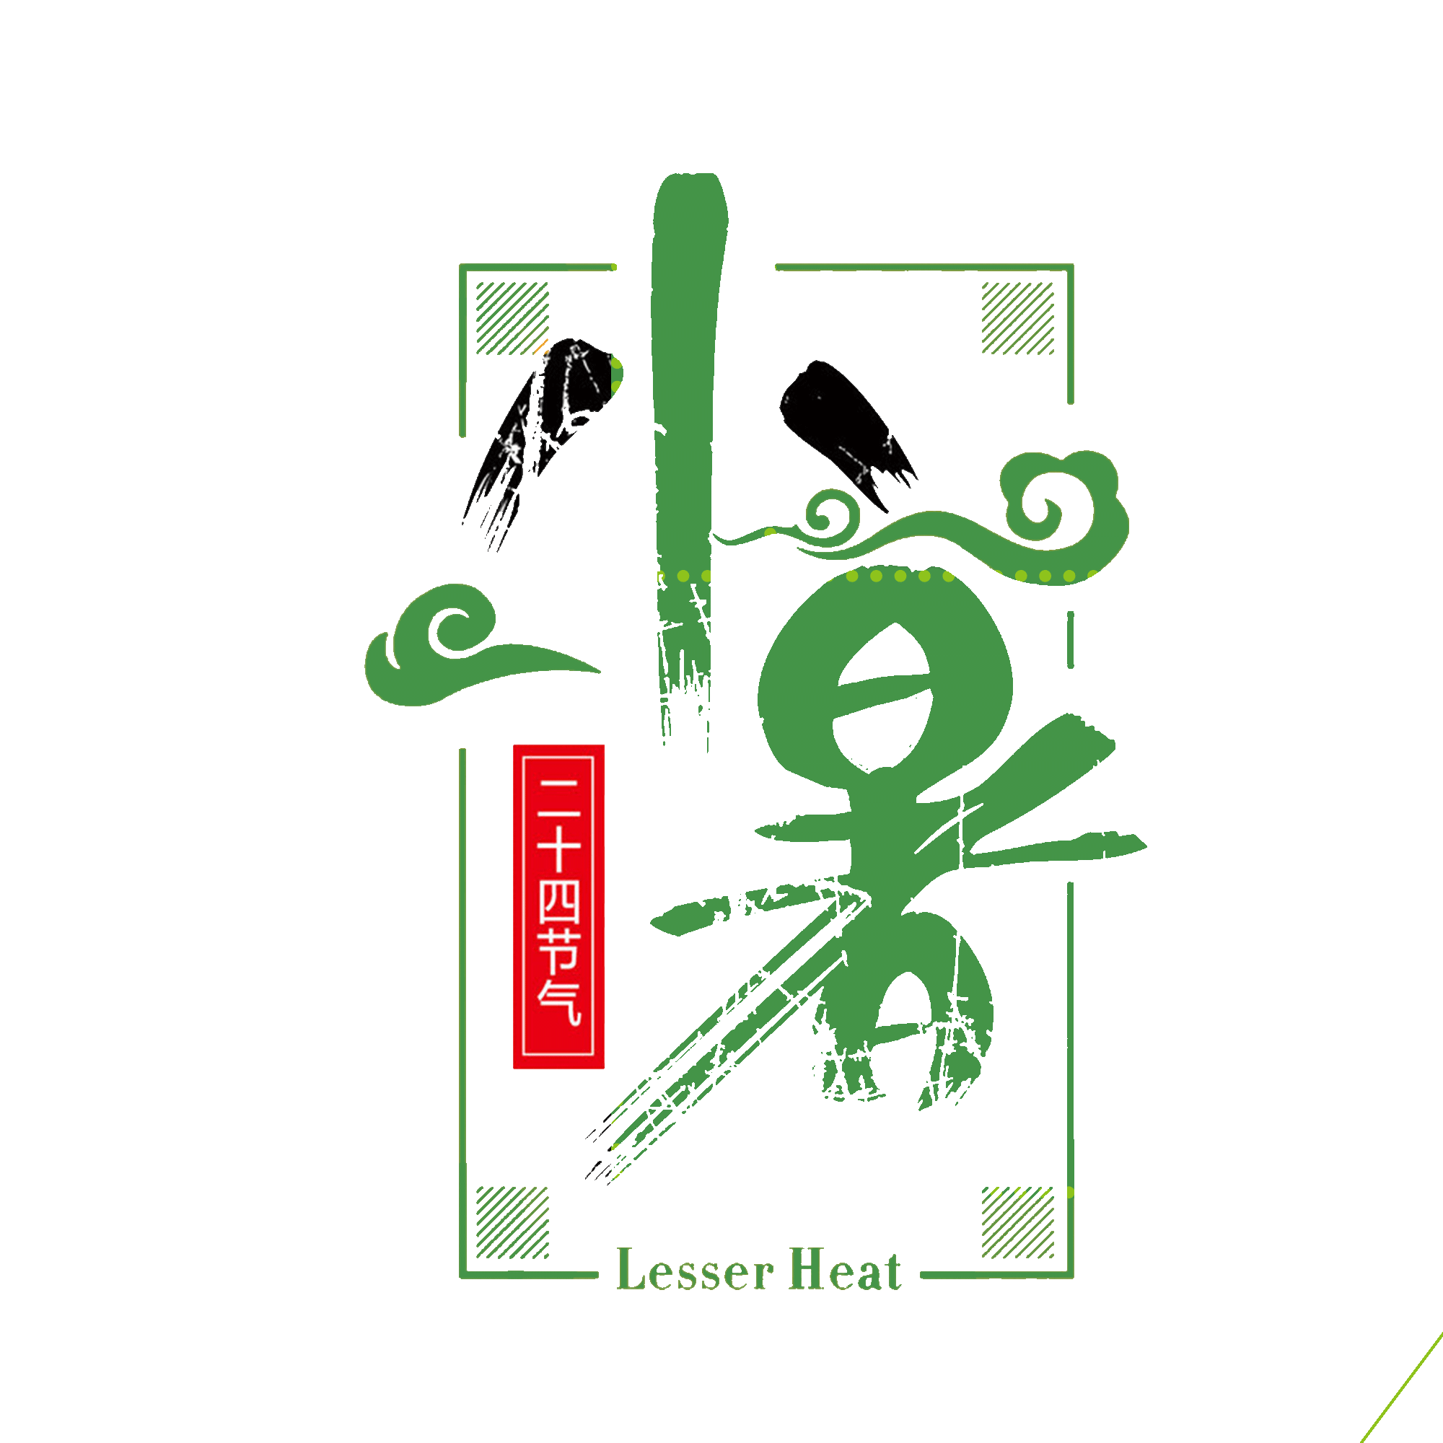
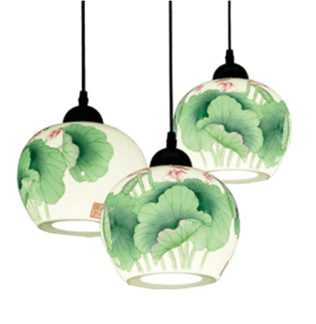
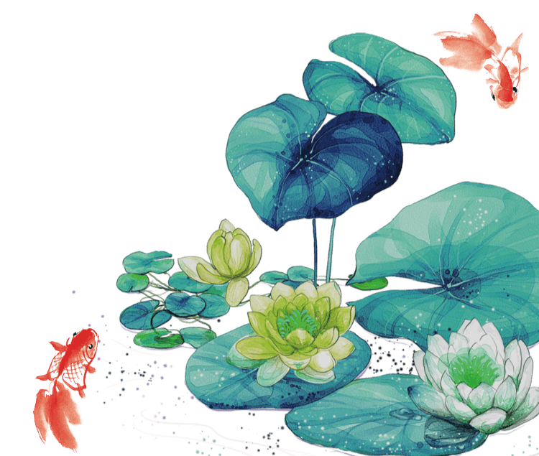
二十四节气之小暑
优品PPT模板网

Slide 2
小暑的来龙去脉
小暑的习俗
关于小暑的民间传说
小暑与气候的故事
不得不说的小暑养生
防暑降温小常识
目录
一
二
三
四
五
六

Slide 3
https://www.ypppt.com/
01
小暑的来龙去脉

Slide 4

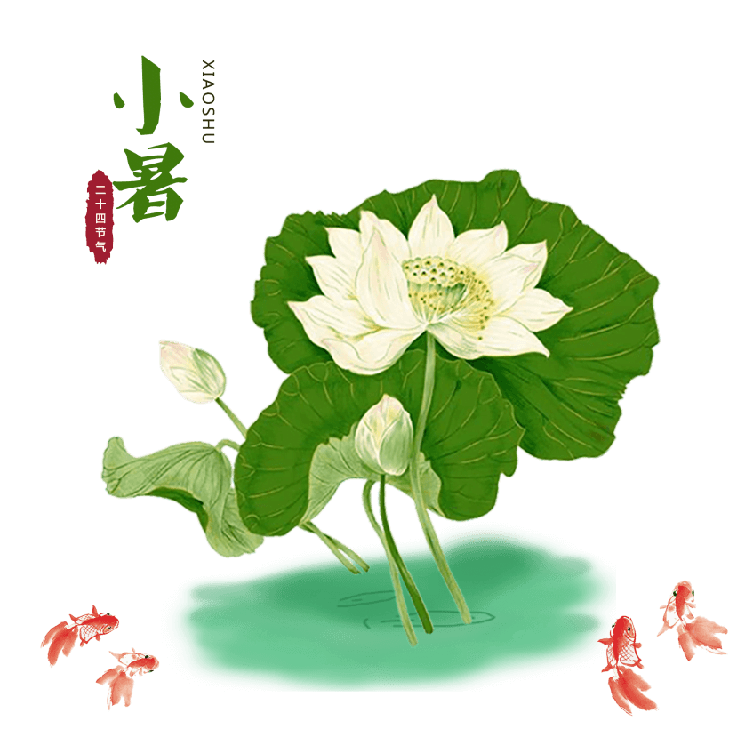
小暑的来龙去脉
小暑是农历二十四节气之第十一个节气，夏天的第五个节气。每年7月7日或8日视太阳到达黄经105°时为小暑。
《月令七十二候集解》：“六月节……暑，热也，就热之中分为大小，月初为小，月中为大，今则热气犹小也。”暑，表示炎热的意思，古人认为小暑期间，还不是一年中最热的时候，故称为小暑。
也有节气歌谣曰：“小暑不算热，大暑三伏天。”指出一年中最热的时期已经到来，但还未达到极热的程度。俗话说：“热在三伏”。我国三伏天气一般出现在夏至的28天之后，即所谓“夏至三庚数头伏”。

Slide 5
小暑的来龙去脉
我国古代将小暑分为三候：“一候温风至；二候蟋蟀居宇；三候鹰始鸷。”小暑时节大地上便不再有一丝凉风，而是所有的风中都带着热浪；
一候：温风至。指小暑日后，大地上便不再有一丝凉风，而是所有的风中都带着热浪。
二候：蟋蟀居宇。五日后，由于炎热，蟋蟀离开了田野，到庭院的墙角下以避暑热。
三候：鹰始鸷。再过五日，老鹰因地面气温太高，而在清凉的高空中活动。
《诗经•七月》中描述蟋蟀的字句有“七月在野，八月在宇，九月在户，十月蟋蟀入我床下。”文中所说的八月即是夏历的六月，即小暑节气的时候，由于炎热，蟋蟀离开了田野，到庭院的墙角下以避暑热；在这一节气中，老鹰因地面气温太高而在清凉的高空中活动。

Slide 6
02
小暑的习俗

Slide 7
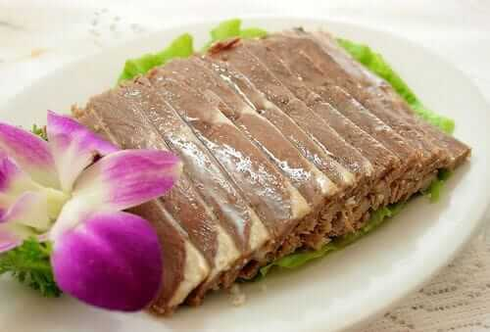
小暑的习俗
吃暑羊
“吃暑羊”是鲁南和苏北地区在小暑时节的传统习俗。入暑之后，正值三夏刚过、秋收未到的夏闲时候，忙活半年的庄稼人便三五户一群、七八家一伙吃起暑羊来。而此时喝着山泉水长大的小山羊，吃了数月的青草，已是肉质肥嫩、香气扑鼻。这种习俗可追溯到尧舜时期，在当地民间有“彭城伏羊一碗汤，不用神医开药方，之说法。徐州人对吃暑羊的爱好莫过于当地民谣：“六月六接姑娘，新麦饼羊肉汤。”

Slide 8
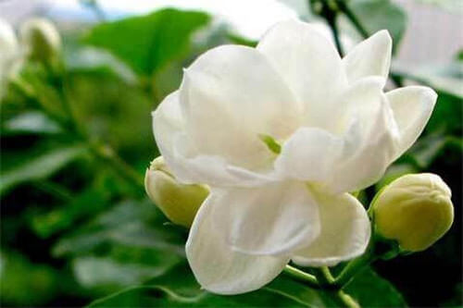
小暑的习俗
簪茉莉
茉莉，性喜烈日，于炎夏盛开。花香浓郁，能祛秽浊之气。江苏和上海等地，夏天的卖花人，常把连蒂的茉莉花用细铁丝扎成花球、花带等，供女子簪戴。苏州虎丘的花农，把茉莉放在马头篮里，沿街叫卖，称之为戴花，妇女们一般都会购买、簪戴。《晋书》载“都人簪奈花”，奈花，就是现在的茉莉。盛夏时候，每晚采下茉莉花，取井水半杯，用东西把花架在杯上，使花离水一二分高，用厚纸密封。第二天花可答戴，水用来点茶，清香扑鼻，尤其绝妙。

Slide 9
小暑的习俗
晒书画
小暑时节，民间还有晒书画、衣服的习俗。民谚有云：“六月六，人晒衣裳龙晒袍”，“六月六，家家晒红绿”。“红绿”就是指五颜六色的各样衣服。因为这一天，差不多是在小暑的前夕，为一年中气温最高，日照时间最长，阳光辐射最强的日子，所以家家户户多会不约而同选择这一天“晒伏”，把存放在箱柜里的衣服晾到外面接受阳光的暴晒，以去潮，去湿，防霉防蛀。

Slide 10
小暑的习俗
吃伏面
俗话说“热在三伏”，小暑过后就进入伏天。伏，即伏藏的意思，所以人们应当少外出以避暑气。饮食上，人们会吃清凉消暑的食品，以度过炎热的伏天。
入伏之时，刚好是我国小麦生产区麦收不足一个月的时候，家家麦满仓，而到了伏天人们精神委顿，食欲不佳，饺子却是传统食品中开胃解馋的佳品，所以人们用新磨的面粉包饺子，或者吃顿新白面做的面条，就有了“头伏饺子二伏面，三伏烙饼摊鸡蛋”的说法。在山东，有的地方吃生黄瓜和煮鸡蛋来治苦夏，入伏的早晨吃鸡蛋，不吃别的食物。
据考证，伏日吃面习俗出现在三国时期。《魏氏春秋》记载：“伏日食汤饼，取巾拭汗，面色皎然”，这里的汤饼就是热汤面。《荆楚岁时记》中说：“六月伏日食汤饼，名为辟恶。”五月是恶月，六月与五月相近，故也应“辟恶”。伏天还可吃过水面、炒面。过水面，就是将面条煮熟用凉水过出，拌上蒜泥，浇上卤汁，不仅味道鲜美，而且可以“败心火”。炒面，就是用锅将面粉妙干炒熟，然后用开水冲后加糖拌着吃，具有“解烦渴，止泻，实大肠的作用”。

Slide 11
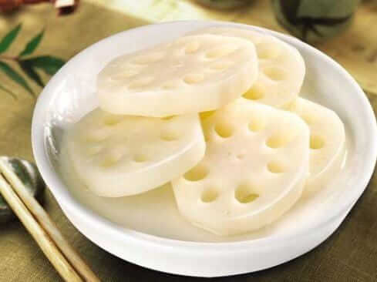
小暑的习俗
吃藕
在民间有小暑吃藕的习俗。在清咸丰年间，莲藕就被钦定为御膳贡品。藕与“偶”同音，所以人们用食藕祝愿婚姻美满。藕与莲花一样，出污泥而不染，因此也被看做是清廉高洁的人格象征。藕中含有大量的碳水化合物及丰富的钙、磷、铁和多种维生素，钾和膳食纤维也比较多，具有清热养血除烦等功效，适合夏天食用。鲜藕以小火偎烂，切片后加适量蜂蜜，可随意食用，有安神入睡之功效，可治血虚失眠。
节日PPT模板 http://www.ypppt.com/jieri/

Slide 12
03
小暑的民间传说

Slide 13
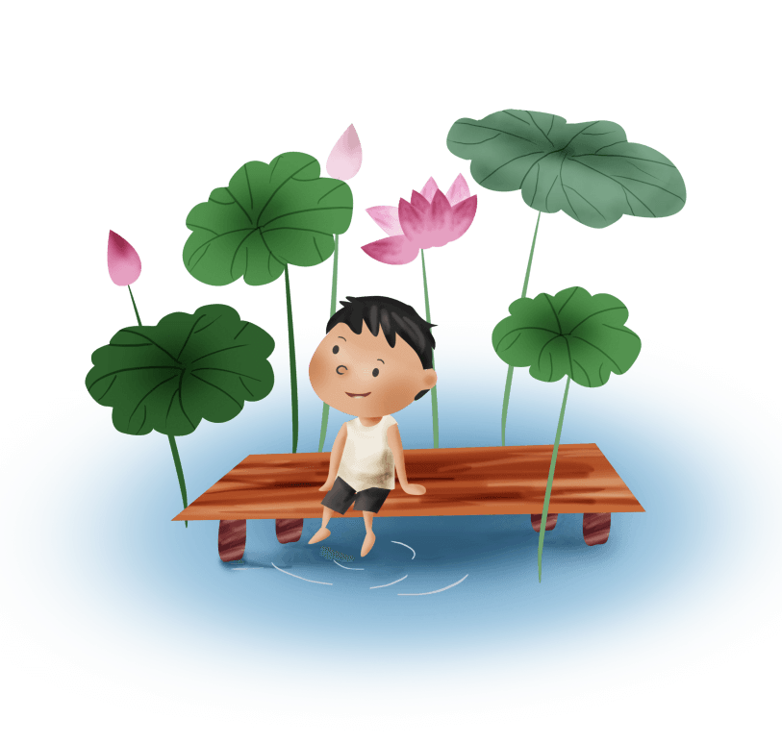
小暑的民间传说
龙宫晒龙袍
“六月六”相传这是龙宫晒龙袍的日子，因为这一天，差不多是在小暑的前夕，为一年中气温最高，日照时间最长，阳关辐射最强的日子，所以家家户户多会不约而同的选择这一天“晒伏”，就是把存放在箱柜里的衣服晾到外面接受阳光的暴晒，以去潮，去湿，防霉防蛀。
Notes:
https://www.ypppt.com/

Slide 14
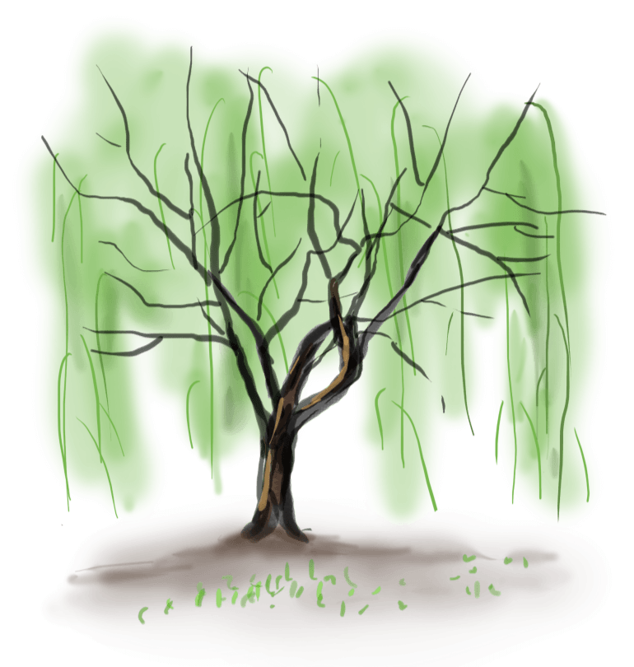
小暑的民间传说
百索子撂上屋
相传天上的牛郎星和织女星被银河分割在两岸，一年中只有“七月初七”这一天可以相会。但在他们中间却横阻着一条银河，又没有渡船，怎么办呢?所以六月六这一天，天下的儿童多要将端午节戴在手上的“百索子”撂上屋让喜鹊衔去，在银河上架起一座象彩虹一样美丽的桥，以便牛郎和织女相会。

Slide 15
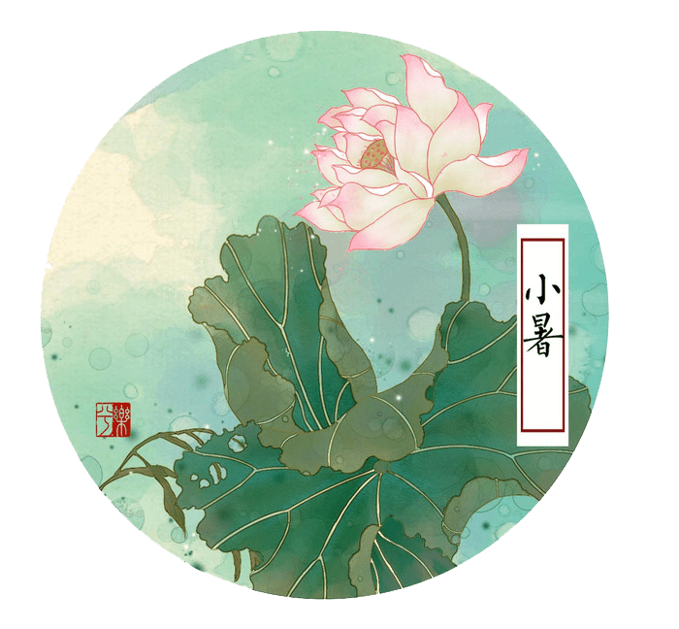
小暑的民间传说
白龙归家日
相传这一天是“小白龙”回家的日子，因为“小白龙”犯了天条，被龙王父亲囚禁在很远的一个小岛上，失去了行动自由。唯有六月六这一天，龙王恩准其回家探母。“小白龙”由于探母心切，所以一路上昼夜兼程，带来了惊雷闪电，狂风暴雨。

Slide 16
04
小暑与气候的故事

Slide 17
小暑与气候的故事
小暑养生
中国南方地区小暑时平均气温为26℃左右。7月中旬，华南东南低海拔河谷地区，可开始出现日平均气温高于30℃、日最高气温高于35℃。在西北高原北部，此时仍可见霜雪，相当于华南初春时节景象。
小暑开始，江淮流域梅雨先后结束，东部淮河、秦岭一线以北的广大地区开始了来自太平洋的东南季风雨季，降水明显增加，且雨量比较集中；华南、西南、青藏高原也处于来自印度洋和我国南海的西南季风雨季中；而长江中下游地区则一般为副热带高压控制下的高温少雨天气。也有的年份，小暑前后北方冷空气势力仍较强，在长江中下游地区与南方暖空气势均力敌，出现锋面雷雨。小暑时节的雷雨常是“倒黄梅”的天气信息，预兆雨带还会在长江中下游维持一段时间。
小暑前后，中国南方大部分地区各地进入雷暴最多的季节。雷暴是一种剧烈的天气现象，常与大风、暴雨相伴出现，有时还有冰雹，容易造成灾害。华南东部，小暑以后因常受副热带高压控制，多连晴高温天气，开始进入伏旱期。中国南方大部分地区这一东旱西涝的气候特点。

Slide 18
05
不得不说的小暑养生

Slide 19
不得不说的小暑养生
小暑养生
小暑是人体阳气最旺盛的时候，“春夏养阳”。所以人们在工作劳动之时，要注意劳逸结合，保护人体的阳气。小暑虽不是一年中最炎热的季节，但紧接着就是一年中最热的季节大暑，民间有“小暑大暑，上蒸下煮”之说。小暑正是民间繁忙的时候，种植蔬菜，备足过冬；此时我国大部分地区也都在忙于夏秋作物的田间管理。炎热的气候，由于出汗多，消耗大，再加之劳累，人们更不能忽略对身体的养护。
“热在三伏”，此时正是进入伏天的开始。“伏”即伏藏的意思，所以人们应当少外出以避暑气。民间度过伏天的办法，就是吃清凉消暑的食品。俗话说“头伏饺子二伏面，三伏烙饼摊鸡蛋”。这种吃法便是为了使身体多出汗，排出体内的各种毒素。

Slide 20
不得不说的小暑养生
一、平心静气以养心
小暑时节，天气炎热，人们容易烦躁不安，爱犯困，少精神。所以，对应这一时节的特点，在养生健康方面，应该根据季节与五脏的对应关系，养护好心脏。心为五脏六腑之首，有“心动则五脏六腑皆摇”之说，心脏的养护尤为重要。中医认为，平心静气，可以舒缓紧张的情绪，使心情舒畅、气血和缓；既有助于心脏机能的旺盛，也符合“春夏养阳”的原则。所以，夏季养生以“心静”为宜，心静自然凉。
二、注意饮食卫生，饮食应清淡
适量小暑时节的多雨、高温，更使得本来就在夏季属于高发症的消化道疾病，更加多发频发。所以，这一时节的饮食，一定要注意饮食卫生，而且饮食要节制，不可贪食、过量；而且饮食以清淡，富有营养为宜。
三、外出时做好防暑工作
中暑是夏季的常见病，小暑时节的天气特点更是容易发生中暑。所以大家外出时一定要做好防暑工作，带好遮阳伞、遮阳帽等工具，多喝水，并尽量避开午后太阳热辣时外出。
四、不要贪凉冲凉水澡、少进冷食
天热了，人们就喜欢吃冷饮，冰淇淋、雪糕、冰镇饮品很受大家的青睐；有的人从外面一回来就冲澡，还喜欢冲凉水澡。殊不知，这些对身体健康非常不利，很容易引发身体不适，或者埋下健康隐患。

Slide 21
不得不说的小暑养生
小暑饮食除了以清淡为主，专家推荐"三宝"
黄鳝
俗话说，“小暑黄鳝赛人参”，各地经典菜肴几乎都有以黄鳝为原料的。黄鳝生长在水岸泥窟之中，最滋补、最味美的莫属小暑前后一个月的夏鳝鱼。另外，这个时期往往是慢性支气管炎、支气管哮喘、风湿性关节炎等疾病的缓解期，根据冬病夏治的说法，此时用黄鳝滋补更能起到补中益气、补肝脾、除风湿、强筋骨的作用。
莲藕
不少朋友曾有过这样的体验：每到夏天，稍不注意，就会流鼻血，去医院也查不出什么问题，医生只是叮嘱道：多吃点莲藕就可以了。果真没过多久，问题自然消失了。常吃莲藕可以凉血、滋阴、清热，解决流鼻血这种麻烦可以说是小菜一碟。对老年人来说，夏藕更是补养脾胃的好食材。此外，莲藕也是高血压、肝病、食欲缺乏、缺铁性贫血、营养不良者的保健食物。
绿豆芽
小暑节气的第三大宝是绿豆芽，炎炎夏日，烹制一道绿豆芽菜肴可以清热解毒、利尿除湿。同时，绿豆芽的热量很低，而水分和纤维素含量较高，可促进肠蠕动，具有通便的作用，是人们公认的夏季瘦身佳品，也是便秘患者的健康蔬菜，对食道癌、胃癌、直肠癌患者也有良好的食疗价值。

Slide 22
06
防暑降温小常识

Slide 23
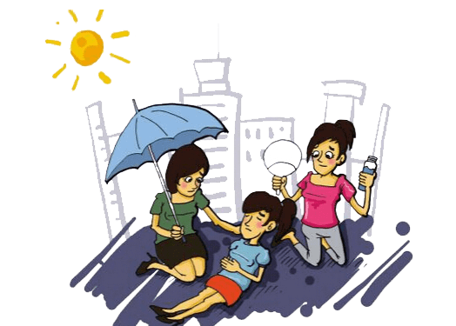
防暑降温小常识
在高温高湿或强辐射热的气象条件下，人们长期在户外活动，就会导致人体体温调节功能障碍，发生中暑。中暑是典型的气象过敏反应。产生中暑的因素除了气温外，还有湿度、日照、高温环境暴露时间、体制强弱、营养状况、水盐供给以及健康状况有关。
一、中暑的集中临床表现
先兆中暑：是指在高温环境中一段时间后，出现轻微的头晕、头痛、耳鸣、眼花、口渴、全身无力及行走不稳。 这种中暑短时间休息即可恢复。
轻症中暑：指除以上症状外，还发生体温升高，面色潮红，胸闷、皮肤干热，或有面色苍白、恶心、呕吐、大汗、血压下降、脉搏细弱等症状。
重症中暑：也称热衰竭，表现为：皮肤凉，过度出汗，恶心，呕吐，瞳孔扩大，腹部或肢体痉挛，脉搏快，常突然昏倒或大汗后抽搐、烦躁不安，口渴、尿少、昏迷甚至意识丧失等症状。

Slide 24
防暑降温小常识
二、中暑的预防
中暑是夏季常见的急诊，加强预防可以大减少发病率，中暑的预防应注意几点：
1
2
3
4
充足的睡眠。合理安排休息时间，保证足够的睡眠以保持充沛的体能，并达到防暑目的。
科学合理的饮食。吃大量的蔬菜、水果及适量的动物蛋白质和脂肪，补充体能消耗。切忌节食。
做好防晒措施。室外活动要避免阳光直射头部，避免皮肤直接吸收辐射热，带好帽子、衣着宽松。
合理饮水。每日饮水3升至6升，以含氯化钠0.3%－0.5%为宜。饭前饭后以及大运动量前后避免大量饮水。

Slide 25
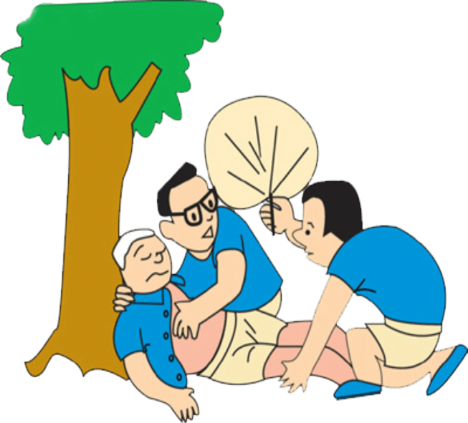
防暑降温小常识
三、出现中暑症状的处理
1
立即将病人转移至阴凉、通风处休息，有利于散热。
补充水及电介质。
用风油精或清凉油涂于病人的头部太阳穴；口服人丹；十滴水；藿香正气丸等药物。
重度中暑病人除以上3点处理外，应立即转送医院救治。
2
3
4

Slide 26
谢谢观看！
二十四节气之小暑

Slide 27
更多精品PPT资源尽在—优品PPT！
www.ypppt.com
PPT模板下载：www.ypppt.com/moban/ 节日PPT模板：www.ypppt.com/jieri/
PPT背景图片：www.ypppt.com/beijing/ PPT图表下载：www.ypppt.com/tubiao/
PPT素材下载： www.ypppt.com/sucai/ PPT教程下载：www.ypppt.com/jiaocheng/
字体下载：www.ypppt.com/ziti/ 绘本故事PPT：www.ypppt.com/gushi/
PPT课件：www.ypppt.com/kejian/
Notes:
模板来自于 优品PPT https://www.ypppt.com/

